Slide 1
化学物質過敏症（ＣＳ）患者の 歯科治療経験
宮城協会
東松島市鳴瀬歯科診療所
五十嵐公英、井上博之、横堀育子

Slide 2
緒言
‘２２年の月刊保団連3月号で、東大名誉教授の柳沢幸雄先生は次のように指摘しています。
化学物質過敏症（ＣＳ）の人は歯医者さんに行くのが大変なんです。削った歯の部分を埋める時に、今は紫外線を照射するポリマリゼーションで固めていますが、そこでモノマーが発生します。微量であっても感作
された人はその臭いで大変苦しい思いをします。
今回、たまたまCS患者さんの歯科治療に
遭遇したのでその治療経験を報告します。
尚、発表にあたり患者さんの同意を得てい
ることを付け加えておきます。

Slide 3
化学物質過敏症はどのような病気ですか？
通常であればほとんど問題にならない程度の微量の化学物質に反応して頭痛、めまい、吐き気、咳、息苦しさ、筋肉痛、不安感、焦燥感、集中力低下、記憶力低下(新しく体験したことを覚えておくことが出来なくなってしまう障害）です。
宮田幹夫監修 水城まさみ
・小倉英郎・乳井美和子著
化学物質過敏症対策
緑風出版 ｐ18、2020

Slide 4
歯科治療時の留意点
局所麻酔薬は薬剤アレルギー合併の可能性を考慮。疑わしい薬剤は使用前に少量を口に入れ反応の有無をみる。
充填剤、接着剤、消毒薬に反応する。ホルマリンは反応する患者が多く避ける。
診療時間は他の患者と接触がない時間帯に予約を。
換気に努め活性炭フィルター付きの空気清浄機を。
小倉英郎：化学物質過敏症をみおとさないために
ー各診療科へのお願い、ｐ１８、
月刊保団連、３、２０２２

Slide 5
当院の診療室と待合室の換気状況
空気清浄機
口外と口内バキュームによる吸引

Slide 6
症例 患者Ａさん：宮城県在住の50代女性 主訴：左上１、４、左下６欠損部の治療
現病歴：2019年左上７に金属冠を被せた。その後に吐き気や目まいの体調不良が生じ大病院受診をすすめられた。歯科材料の適合検査を受け体調不良の原因が金属ではなく合着材料らしいと診断された。他方、左側下顎６欠損部に装着した一本義歯では体調の異変は生じなかった。
継続通院が困難になり当院に転院した。

Slide 7
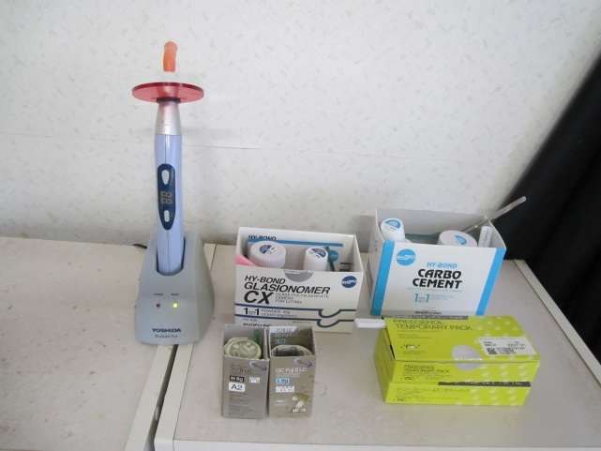
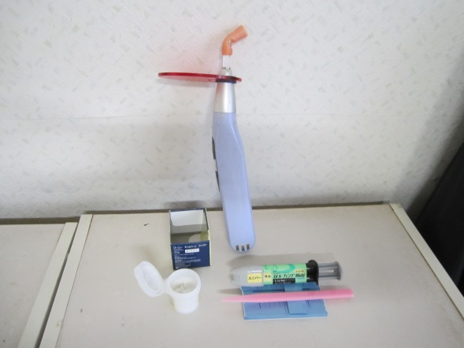
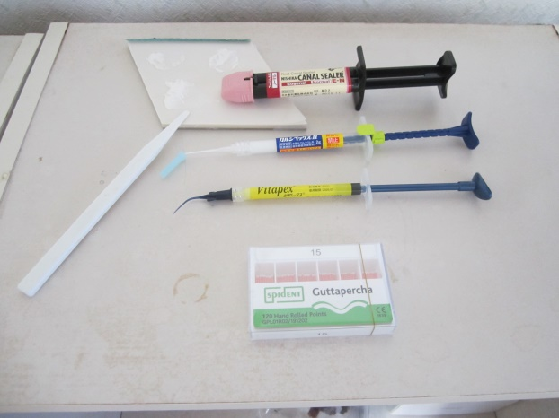
不適と診断された歯科用各種充填剤、接着剤、治療薬
光硬化型充填剤
充填剤
光硬化型接着剤
根管治療薬

Slide 8
その他の歯科用薬品類
虫歯予防薬フッ素と知覚過敏抑制剤（不適）
歯垢染色液
歯垢染色液（不適）
歯型採得用アルジネート印象材とラバー印象材（使用可）

Slide 9
レントゲン所見
左上１、左上４と下５の齲蝕、右下７左上７、左下６欠損
金属冠による治療や根管充填処置が行われている。また、全体的に１／３程度の歯槽骨吸収が見られる。
パノラマレントゲン写真
Ｒ

Slide 10
当院での治療経過と初期治療からの教訓
上前歯にセラミックインレーを光硬化型接着剤で修復。体調に異変がなかったので2週後左側上奥歯にも同じ対応をしたら1週間後に強い吐き気などの体調不良を生じた。直ちに両方のセラミックインレーをバーで削除するとともに歯面接着部はレーザーで除去した。症状が消えるまで2ヶ月程かかった。
・教訓：既存のレジン材料や接着剤等は使用しない治 療方法を考えていく。他方で、金属、セラミックと過去に使用したことのある熱可塑性義歯は使用可能とする。
また、接着剤として食品系で応用できるものがない かを検討する。

Slide 11
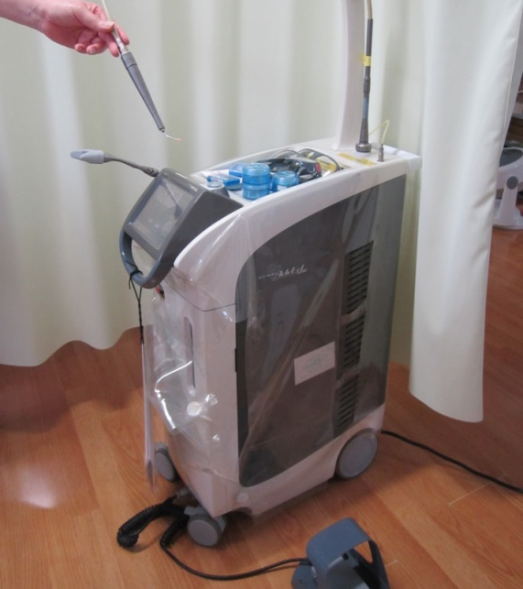
前歯の治療
・前歯の切削
表層エナメル質を冷水痛が出るまでに限局して切削。
仮歯はなし。
知覚過敏予防のために表面をレーザー照射処置。
レーザー照射機
アーウインアドベールエボ（㈱モリタ製）
切削後の前歯

Slide 12
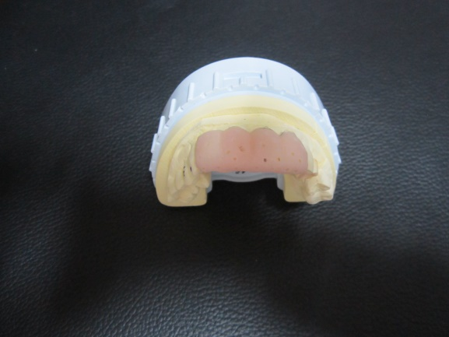
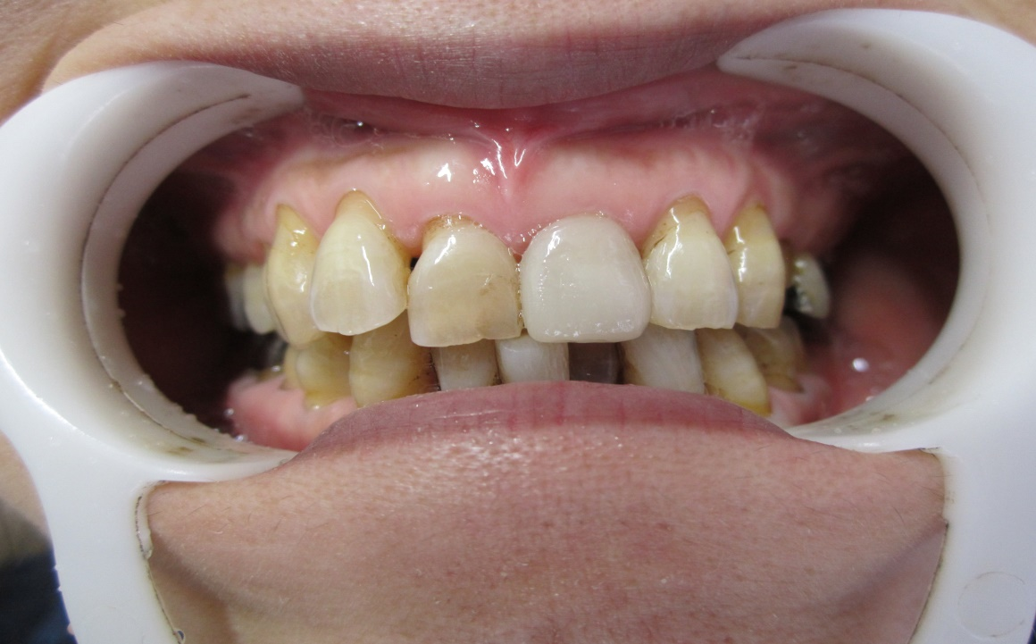
歯型とセラミック冠
歯型の模型製作用に局部トレーを作成し、口唇や粘膜との接触を最小限にしてラバー印象を行い本模型を作成。ＣＡＤ／ＣＡＭ法にてセラミック冠を製作。
右写真は試適の状態。

Slide 13
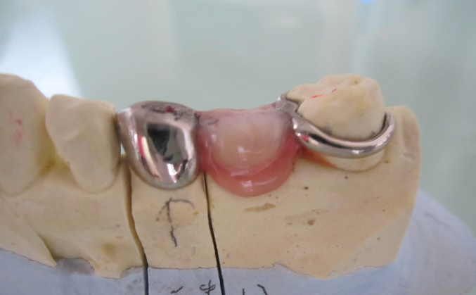
熱可塑性樹脂一本義歯と制作手順
局所トレーで歯型をとり義歯用の模型を製作。完成した変則熱可塑性一本義歯
義歯装着前 義歯装着後

Slide 14
考察
現代の歯科治療は格段に進歩した樹脂系歯科用充填剤や接着材料の開発に依存している。今回のように、これらを使用できない歯科治療とは、つまるところ昔のアマルガムや鋳造金属を主とした治療体系に戻るということになる。今回たまたまＣＳ患者さんの歯科治療を担当することになり、再生のための細胞を持たない歯という硬組織の欠損である虫歯治療の最大の弱点が諸にさらけ出された感である。どのように治療方針を立てたらいいのか正直試行錯誤の連続だった。Ａさんにとって安全な材料で安心できる対応を基本として今後の課題に向き合っていきたい。
謝辞：歯科材料のアレルギー診断結果について情報提供いただいた東北大学病院歯内療法科鈴木重人先生、特定非営利活動法人化学物質過敏症支援センター事務局の皆様方にはご指導や資料提供いただき厚く感謝申し上げます。

Slide 15
追記 長崎県保険医協会様へ 改訂版発刊の際には右の書籍にＣＳ患者の歯科治療のページを是非掲載してくださるよう切にお願い致します。

